Slide 1

módulo 3 – expressões lógicas
Universidade de Uberaba
Marcio Salmazo Ramos

Slide 2
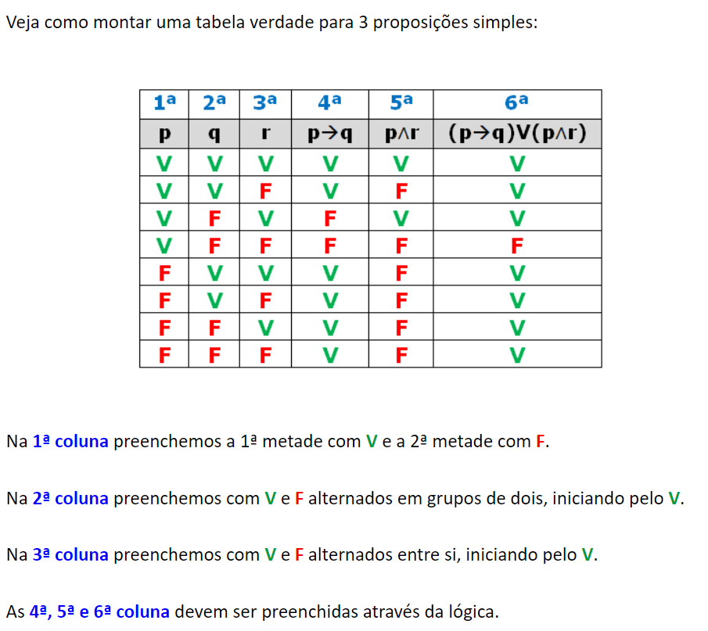
CONSTRUÇÃO DA TABELA VERDADE
Construção da tabela verdade para a expressão:
(P → Q) ∨ (P ∧ R)

Slide 3
CLASSIFICAÇÃO DE EXPRESSÕES LÓGICAS
Dependendo dos resultados de uma tabela verdade, a expressão pode ser classificada em três categorias:
Tautologia: ocorre quando o resultado de uma proposição é sempre verdadeiro, não importando quais sejam os valores de P e Q.
Exemplo: P ∨ ¬P
A expressão é sempre verdadeira, podendo ser simplificada .

Slide 4
CLASSIFICAÇÃO DE EXPRESSÕES LÓGICAS
Contradições: ocorre quando o resultado de uma proposição é sempre falso, não importando quais sejam os valores de P e Q.
Exemplo: P ∧ ¬P
A expressão é sempre falsa, podendo ser simplificada
Contingências: é uma proposição que pode ser verdadeira em algumas situações e falsa em outras.
Exemplo: P∧ Q
A maioria das expressões pertence a esta categoria.

Slide 5
FORMAS NORMAIS
Representações padronizadas das expressões lógicas usando apenas os operadores básicos (NOT / AND / OR)
A ideia é padronizar a escrita das expressões e facilitar o processo de simplificação algébrica
Existem duas formas normais:
Forma Normal Disjuntiva (FND)
Forma Normal Conjuntiva (FNC)

Slide 6
FORMAS NORMAIS
Forma Normal Disjuntiva (FND) ou Soma de Produtos
A expressão é construída por conjunções (E) unidas por disjunções (OU) .
Exemplo: (A ∧ B) ∨ (C ∧ D) ∨ (E ∧ F)
Como construir a FND a partir da tabela verdade:
Linha 2:
P = F
Q = V
Termo: ¬P∧Q
Linha 4:
P = V
Q = V
Termo: P∧Q
P | Q | S
Falso | Falso | Falso
Falso | Verdadeiro | Verdadeiro
Verdadeiro | Falso | Falso
Verdadeiro | Verdadeiro | Verdadeiro
FND = (¬P ∧ Q) ∨ (P ∧ Q)
Notes:
Pegue todas as linhas cujo resultado é verdadeiro.
Cada linha gera um termo.
Depois una todos usando OU.

Slide 7
FORMAS NORMAIS
Forma Normal Conjuntiva (FNC) ou Produto de Somas
A expressão é construída por disjunções (OU) unidas por conjunções (E)
Essencialmente, a FNC é o inverso da FND
Como construir a FND a partir da tabela verdade:
P | Q | S
Falso | Falso | Falso
Falso | Verdadeiro | Verdadeiro
Verdadeiro | Falso | Falso
Verdadeiro | Verdadeiro | Verdadeiro
Linha 1:
P = F
Q = F
Termo: P∨Q
Linha 3:
P = V
Q = F
Termo: ¬P∨Q
FNC = (P∨Q) ∧ (¬ P∨Q)
Notes:
Pegue todas as linhas cujo resultado é falso.
Cada linha gera um termo.
Depois una todos usando E.

Slide 8
FORMAS NORMAIS
Cada disjunção na FND representa uma combinação específica que torna a expressão verdadeira. A conjunção reúne todas essas possibilidades.
A FND aponta diretamente para as combinações que assumem um valor verdadeiro (Assumindo que, para a conjunção, ambos precisam ter valor lógico verdadeiro)
Na FNC Em vez de construir cláusulas que identificam onde a expressão é verdadeira, ela constrói cláusulas que eliminam exatamente as linhas falsas.
As disjunções apontam para as combinações que resultam em falso, as conjunções (nesse caso) exigem que todas as cláusulas sejam verdadeiras ao mesmo tempo.
Notes:
As expressões montadas a partir das tabelas-verdades vão servir para modelar e simplificar o sistema a ser modelado (principalmente no contexto eletrônico da álgebra booleana), por isso, é importante a padronização do sistema nas formas normais.

Slide 9
FIXAÇÃO
1 – Considerando:
p: "João estuda."
q: "João trabalha."
r: "João é aprovado.“
Escreva em linguagem simbólica e monte a tabela-verdade:
a) João estuda e trabalha.
b) João não trabalha.
c) João estuda ou trabalha.
d) Se João estudar, será aprovado.
e) João será aprovado somente se estudar.
f) João estuda, trabalha e será aprovado.
g) João não estuda nem trabalha.
2 – Considerando
p: V
q: F
r: V
Determine o valor lógico:
(p → q) → (¬q → ¬p)
(p ∧ q) ∨ (¬p ∧ r)
(p → q) ↔ (¬q → ¬p)
(p ∨ q) → (r ∧ p)
p → (¬p ∨ q ∨ r)

Slide 10
FIXAÇÃO
Considerando
p: "O servidor está ligado."
q: "A rede está funcionando."
r: "Os usuários conseguem acessar o sistema."
Escreva em lógica proposicional.
Se o servidor estiver ligado e a rede funcionar, então os usuários conseguem acessar o sistema.
Os usuários não conseguem acessar o sistema.
O servidor está ligado, mas a rede não funciona.
Se os usuários conseguem acessar o sistema, então o servidor está ligado.
O servidor está desligado ou a rede está funcionando.

